Slide 1







게임 개발 프로젝트
PROJECT: GOLF
이수빈, 박이언 | 컴퓨터 그래픽스 학기 과제 발표

Slide 2









01
사용자 입력에 따라 골프공을 움직이며 여러 장애물을 피하고 스테이지를 클리어하는 목표를 가지고 있습니다. 프로젝트는 4개의 스테이지로 구성되어 있으며, 각 스테이지는 장애물과 특이한 환경을 포함하고 있습니다.
목표
게임 소개
4단계 스테이지 구성, 장애물 회피, 충돌 처리 및 애니메이션 구현
특징

Slide 3









02
스테이지
1스테이지
2스테이지
튜토리얼 직선의 스테이지며 장애물이 없다.
꺽인 스테이지며,
좌우로 움직이는 장애물이 추가 된다.
3스테이지
4스테이지
2스테이지와 똑같아 보이지만
깃대에 다가가면 깃대가 도망간다.
1스테이지와 같아보이지만
밑으로 내려가는 새로운 스테이지가 있다.

Slide 4

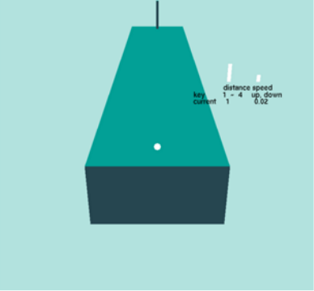
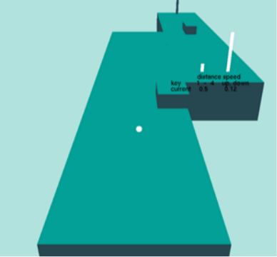
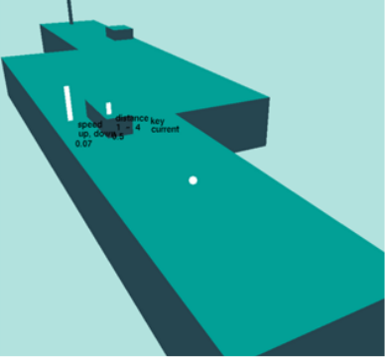

03
스테이지
1스테이지
2스테이지
3스테이지
4스테이지
튜토리얼
장애물 피하기
뒤로 돌아가기
높이 차이

Slide 5

감사합니다

